Slide 1
Chapter V Processor and Header file
Prepared by Mr. Var Sovanndara
http://www.tutorialspoint.com/cplusplus/index.htm

Slide 2
1.​ Preprocessor
គឺជាផ្នែកមួយនៃ Compiler ដែលធ្វើការប្រើអក្សរផ្សេងៗគ្នានៅក្នុងកម្មវិធី មុនការ
បំលែង Source Code ទៅជា Object Code។​ គេអាចផ្តល់នូវពាក្យបញ្ជានៃការប្រើ អក្សរទៅលើ Preprocessor។​ ពាក្យបញ្ជាទាំងនេះត្រូវបានហៅថា​ Preprocessor Directives។
ការងារទាំងអស់នោះរួមមានៈ
ការជ្រើសរើសយក condition នៃផ្នែកណាមួយរបស់ Source Code
ការដាក់បញ្ចូល file ផ្សេងទៀតទៅក្នុង Source Code
#define | #elif | #else | #endif
#error | #if | #ifdef | #ifndef
#include | #line | #pragma | #undef

Slide 3
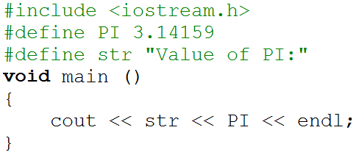
2. define
Syntax:
#define macro-name replacement-text
Example:
#define MAX 100
#define INPUT “Enter Value:”

Slide 4
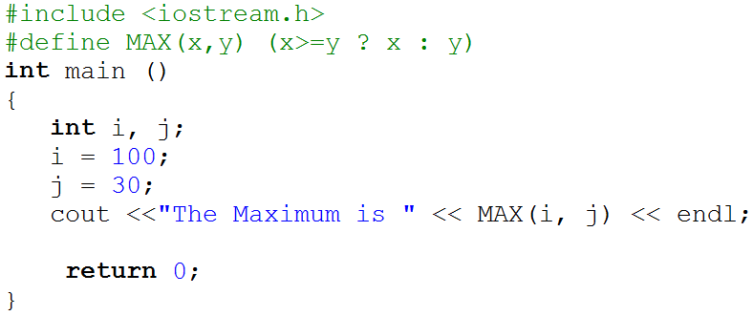
3. Function-like macro
Syntax:
#define macro-name(parameter) process
Example:
#define Max(x, y) (x>=y?x:y)

Slide 5
4. Conditional Compilation
Preprocessor directives ដូចជាៈ #if, #ifdef, #ifndef, #else, #elif & #endif ធ្វើការ បំលែងបំនែកផ្សេងៗនៃកម្មវិធីតាមលក្ខណៈជ្រើសរើស។ ប្រសិនជាកន្សោមនៅបន្ទាប់ #if, #ifdef or #ifndef មានតំលៃពិត ពេលនោះ code ដែលនៅចន្លោះ #if, #ifdef or #ifndef ណាមួយ នឹង #endif នឹងត្រូវធ្វើ ផ្ទុយទៅវិញវានឹងរំលងចោល។ #endif ត្រូវបានប្រើសំរាប់សំគាល់បញ្ចប់នៃ #if block។ ចំណែកឯ #else ត្រូវបានប្រើជាមួយនឹង #if, #ifdef or #ifndef។
Syntax1:
#if const-exp
………………
#endif
Syntax2:
#if const-e xp
…………………
#else
…………………
#endif
Syntax3:
#if const-exp
…………………
#elif const-exp
…………………
#else
…………………
#endif

Slide 6
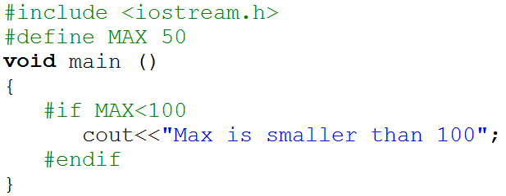
Example:

Slide 7
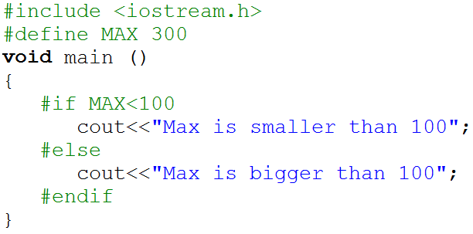
Example:

Slide 8
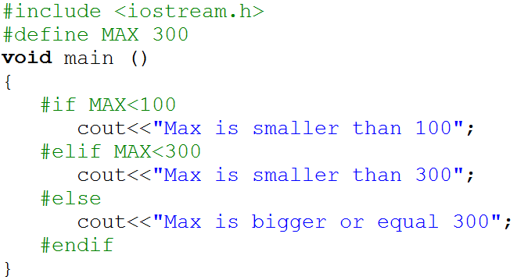
Example:

Slide 9
Cont’d
Syntax4:
#ifdef Macro-name
…………………
#endif
Syntax5:
#ifndef Macro-name
…………………
#endif
Syntax6:
#ifdef Macro-name
…………………
#else
…………………
#endif
Syntax7:
#ifndef Macro-name
…………………
#else
…………………
#endif

Slide 10
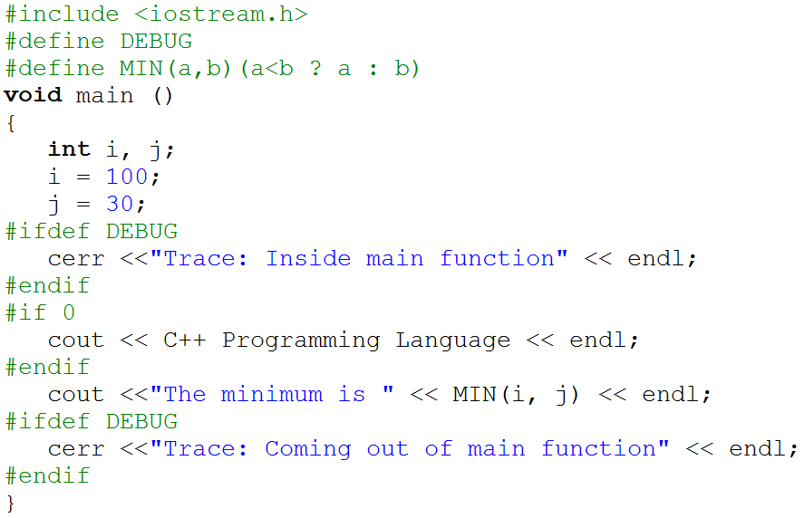
Example:

Slide 11
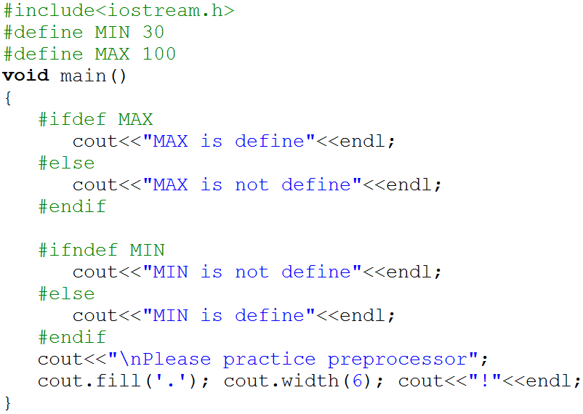
Example:

Slide 12
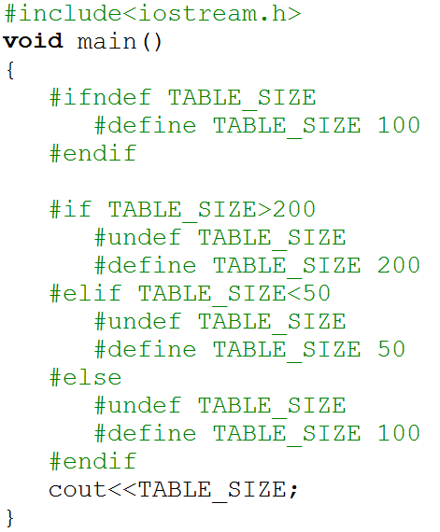
Example:

Slide 13
Cont’d
#include directive ណែនាំអោយ Compiler បញ្ចូលនូវ header file ធម្មតា ឬ source file ណាមួយជាមួយនឹង file ដែលមាន #include directive។ ឈ្មោះរបស់ header file ត្រូវសរសេរអមដោយសញ្ញា < នឹង >។
Ex: #include<iostream.h>
កាលណាចង់បញ្ចូល Source File គេអាចសរសេរតាមទំរង់ណាមួយដូចខាងក្រោម
#include<filename>​ OR #include “filename”
Ex:
#include “myfunc.h”
ប្រាប់ compiler អោយរក file ក្នុង directory កំពុងប្រើ ហើយបើវារកមិនឃើញ វានឹងទៅរកក្នុង Directory ឈ្មោះ include ទៀត។
#include <swap.h>
ប្រាប់ compiler អោយរក file ក្នុង directory ឈ្មោះ include តែមួយប៉ុណ្ណោះ។
#include “c:\Test\myheader.h”

Slide 14
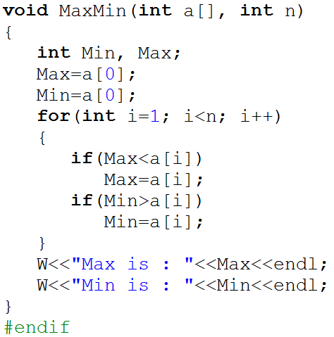
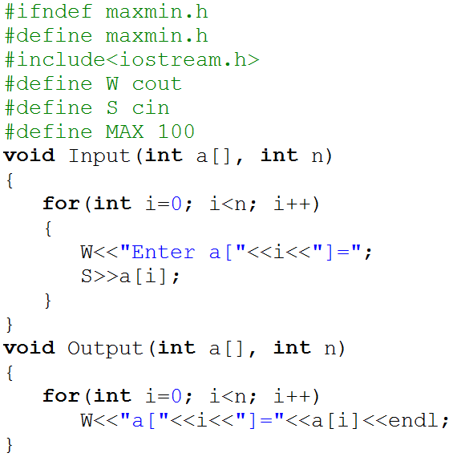
Example: maxmin.h

Slide 15
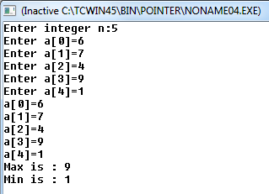
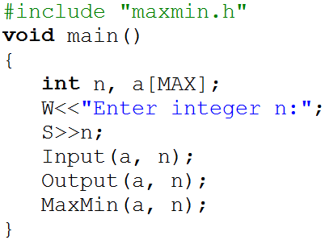
Example: main.cpp

Slide 16
លំហាត់
ចូរបង្កើត header file មួយឈ្មោះ student.h សំរាប់ផ្ទុកការងារដូចខាងក្រោមៈ
បង្កើត macro អោយ cout, cin
រក្សាទុកនូវព័ត៌មានរបស់និសិ្សតដូចជាៈ id, name, sex, score
រក្សាទុកនូវអនុគមន៍ដូចជាៈ Input, Output, Sort, Search, Max
Menu រក្សាទុកនូវរាល់ការងារ សំរាប់ដោះស្រាយបញ្ហាទៅតាមតំរូវការរបស់អ្នកប្រើ ប្រាស់

